Slide 1

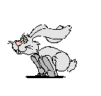

Slide 2

3,14
Десяткові
дроби
78,098
56,2
0,965
24,098
45,678
Notes:
Математика 6 класс. Н.Я.Виленкин. Стр. 35.

Slide 3

« Предмет математики такий серйозний, що корисно не нехтувати нагодою робити його трохи цікавішим»
( Блез Паскаль)

Slide 4
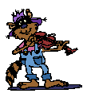
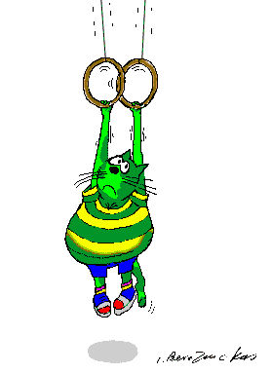
Кіт на прізвисько Дилер, який живе у бізнесмена Стецька разом зі своїм мобільником має вагу 7,6 кг, а разом зі своїм пейджером – 6,8 кг. Яка маса “крутих прибамбасів” кота Дилера, якщо без них він має масу 6,5 кг?
7,6-6,5=1,1(кг)-маса мобільника
6,8-6,5=0,3(кг)-маса пейджера
1,1+0,3=1,4(кг)-всього

Slide 5
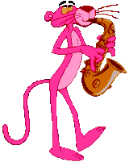









Slide 6


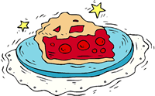
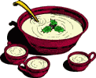
Доки мама розмовляла по телефону з бабусею, трьохлітня Катя приготувала святковий обід з 3-х блюд:
На перше- суп з 3,2 л молока, 1,1 л олії, 253гр молотого кофе , 125 гр. лука
На друге - пюре з 320 гр огірків, 345 гр моркви
На третє –кісіль з 650 гр яблук, 270 гр винограду,
1,5 л води.
Скільки кілограмів сухих продуктів та скільки літрів жидких продуктів витратила Катя на святковий обід?

Slide 7





3,2 л
1,5 л
1,1 л
олія
вода
молоко
3,2 +1,1+1,5 = 5,8 л

Slide 8



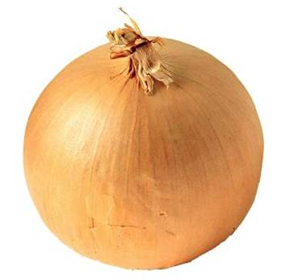
0,253кг
0,345 кг
0,650 кг
0,270 кг
0,320 кг
0,125 кг
0,253 +0,345 +0,650+0,270+ +0,320 +0,125 = 1,963 кг

Slide 9
Зарядка
Для очей

Slide 10
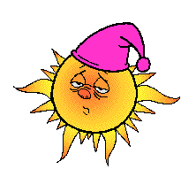


Slide 16

Зарядка для очей

Slide 17
